Slide 1
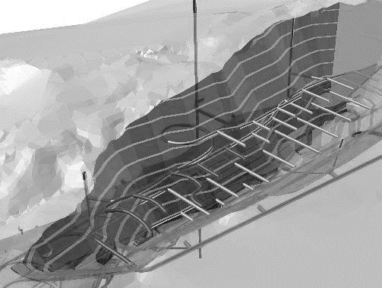
Особенности внедрения ГГИС в практику работы горно-добывающих компаний
Невлютов Тимур
Региональный представитель,
Руководитель проекта внедрения
ООО «Майкромайн Рус»
МИНГЕО Сибирь
22-23 мая , Красноярск

Slide 2
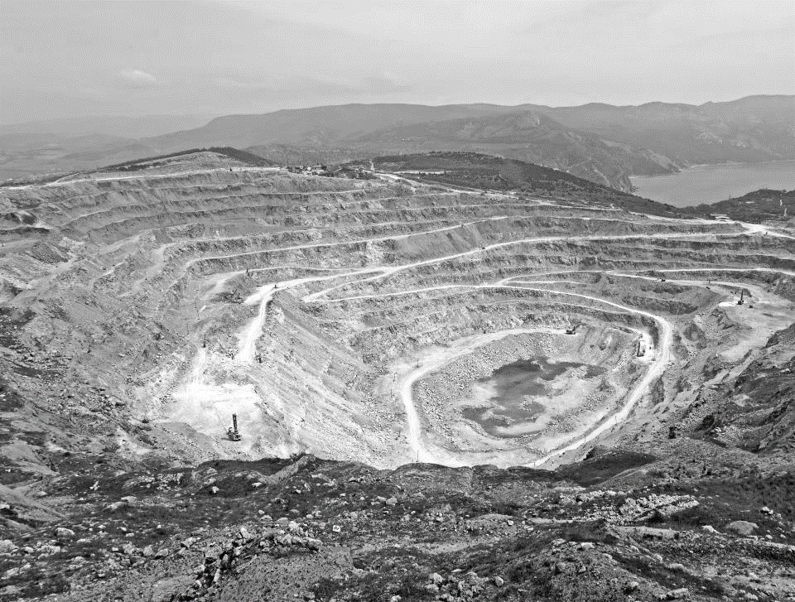
Актуальность внедрения современных IT решений
Снижение влияния человеческого фактора
Систематизация геолого-маркшейдерских подсчетов
Прозрачность и оперативность принятия технических решений
Оперативное сопоставление планируемых и фактических данных
Многовариантный расчет плана ведения горных работ
Контроль перемещения руды
Безопасность ведения горных работ

Slide 3
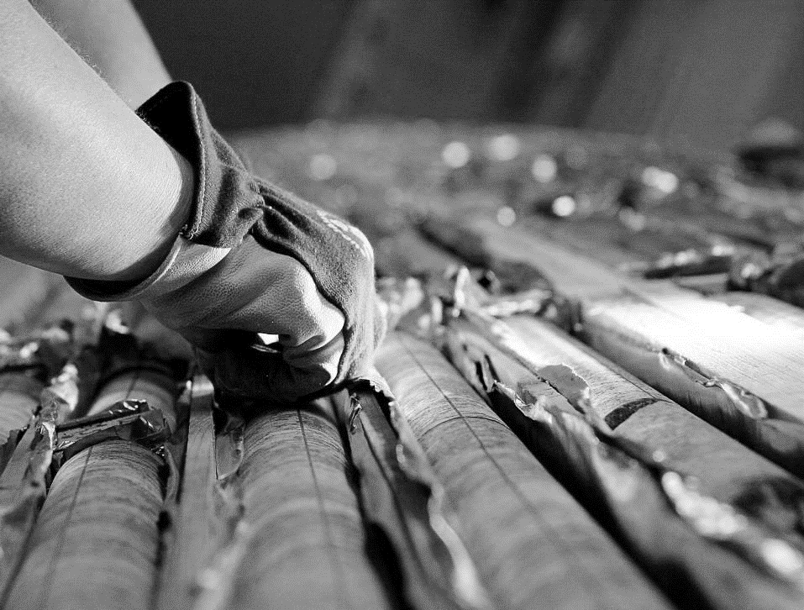
Разработка стандартов
ввода данных
Контроль и аудит данных
Автоматизированные запросы проверки и анализа данных
Система управления базой данных (СУБД)
Отчетность и интерпретация
Объединение информации в единой базе
Обмен данными с другими системами

Slide 4
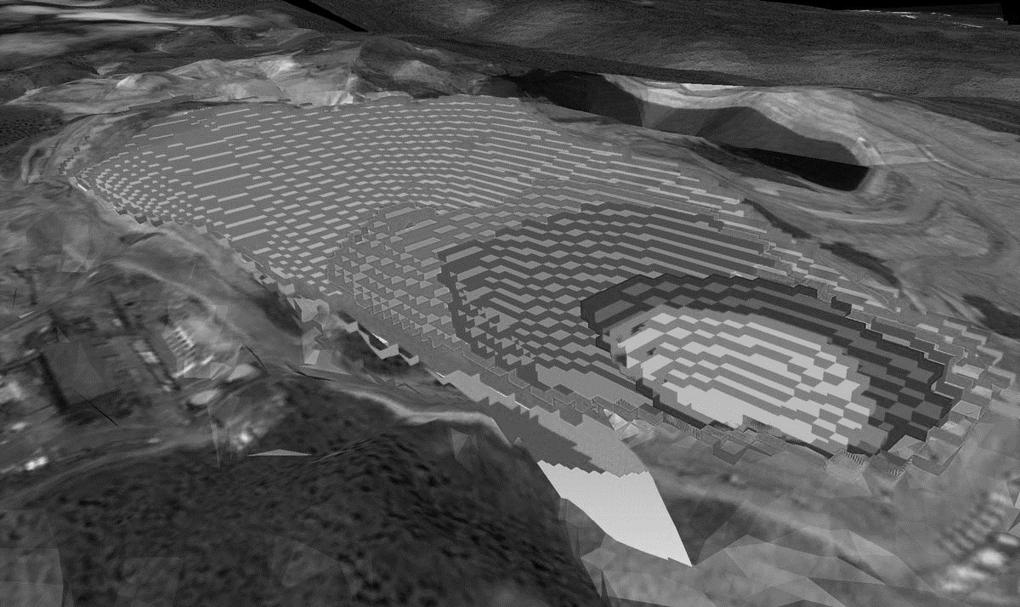
Создание геологической каркасной и блочной
Подсчет запасов
Проектирование горных работ
Горно-геологическая информационная система
(ГГИС)
Многовариантное планирование горных работ
Обмен данными с другими системами

Slide 5
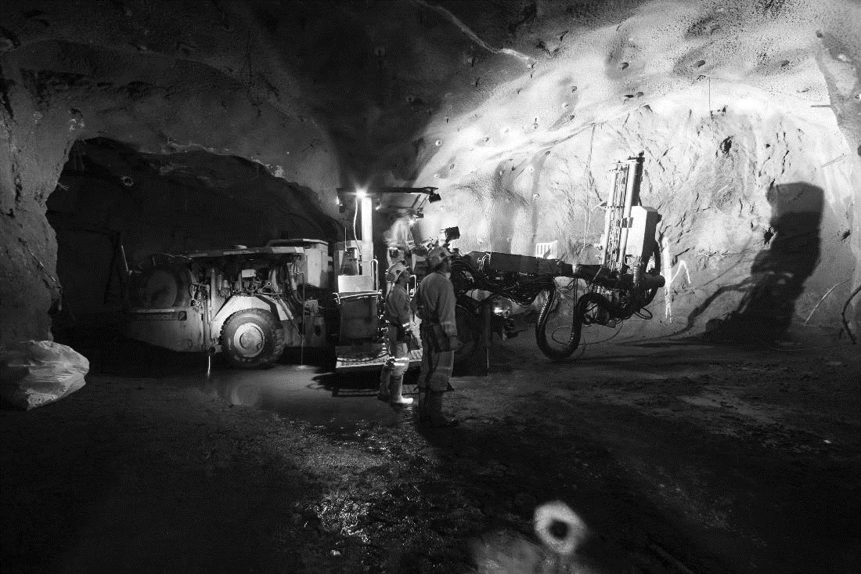
Повышение контроля над операционной деятельностью предприятия
Повышение уровня безопасности
Повышение производительности
Система контроля
и управления
горным производством
Снижение издержек производства
Контроль перемещения добываемой руды

Slide 6
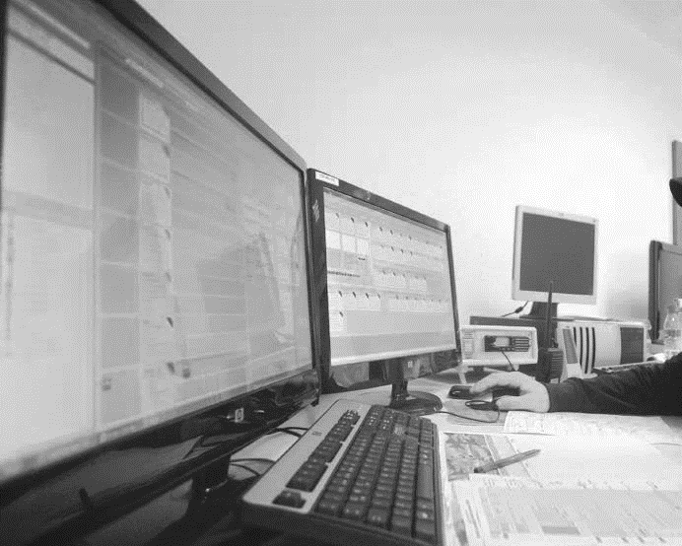
Блочная геологическая модель
Оборудованные рабочие места
Инфраструктура
Актуальная база данных в цифровом виде
START
Условия начала проекта информатизации

Slide 7
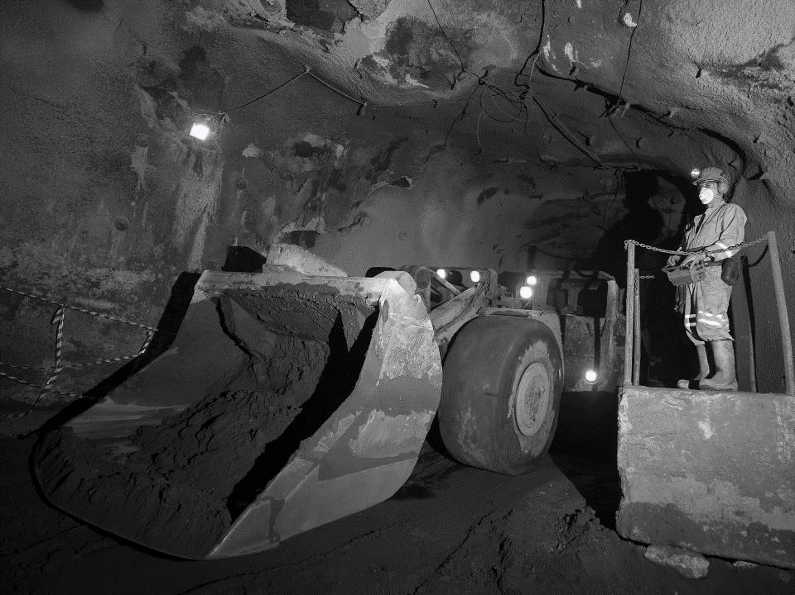
Участники процесса внедрения
Заказчик
Менеджер проекта
Группа внедрения
Исполнитель
Менеджер проекта
Группа внедрения
Пользователи

Slide 8
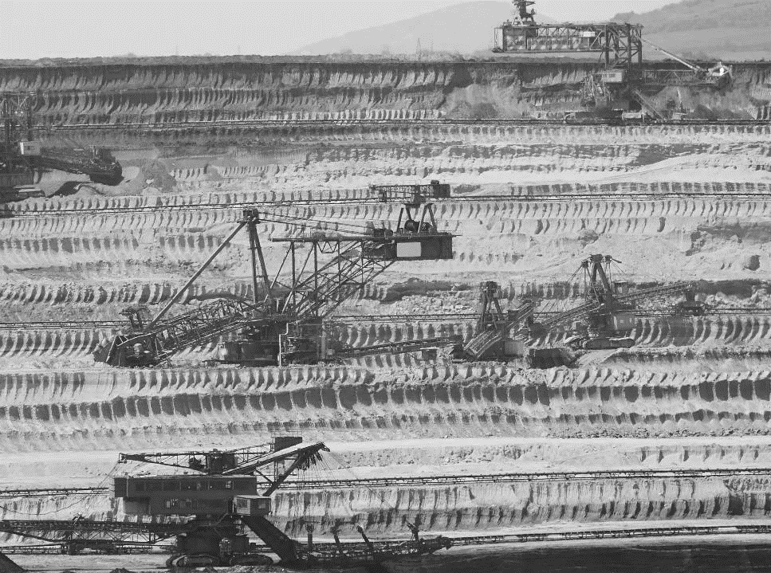
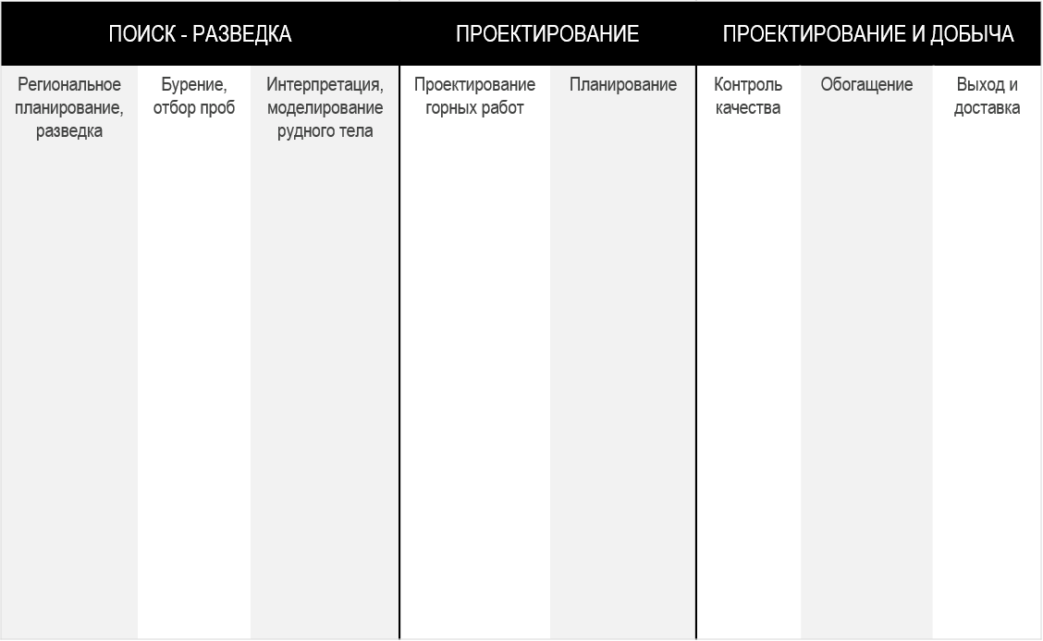
Интеграция систем

Slide 9
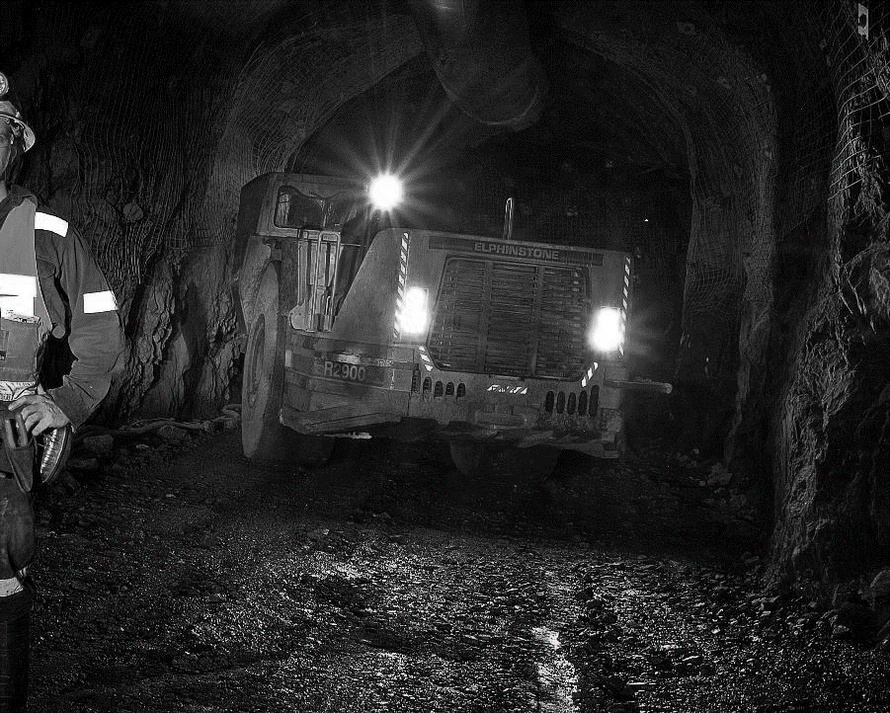
Первичная база данных
Каркасное и блочное моделирование
Проектирование
Планирование и добыча
Переработка
Инвестиции и финансы
Интеграция систем

Slide 10
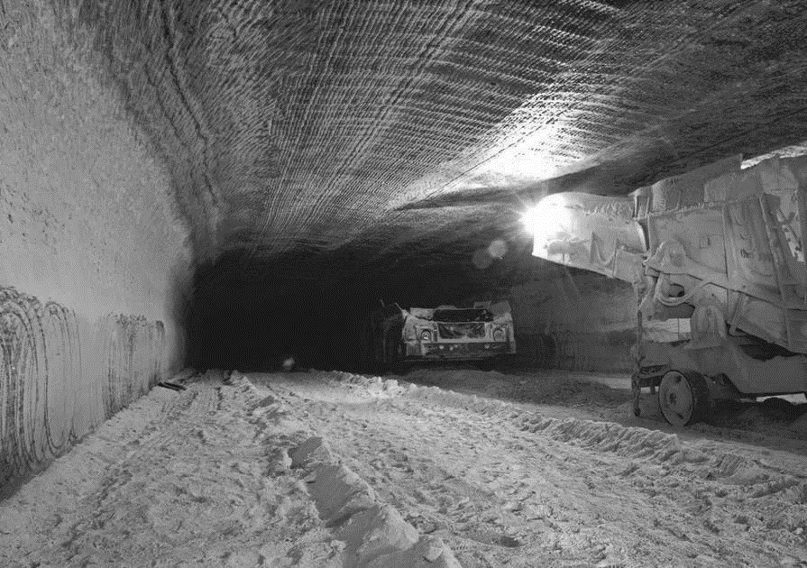
Подготовка проекта
Проектирование процессов и реализация
Обучение пользователей
Методологическая проработка
Миграция данных
ОПЭ
Тестирование
Этапы внедрения

Slide 11
Детальный план-график проекта
Детальный ресурсный план проекта
Описание бизнес-процессов «As-Is»
Модель бизнес-процессов «To-Be»
План обучений и учебные материалы
Инструкция пользователей
Регламент взаимодействия служб
Сопровождающая процесс внедрения документация

Slide 12
РЕЗУЛЬТАТЫ
Производительность
Безопасность
Контроль качества и перемещения добываемой руды
Контроль над операционной деятельностью компании

Slide 13
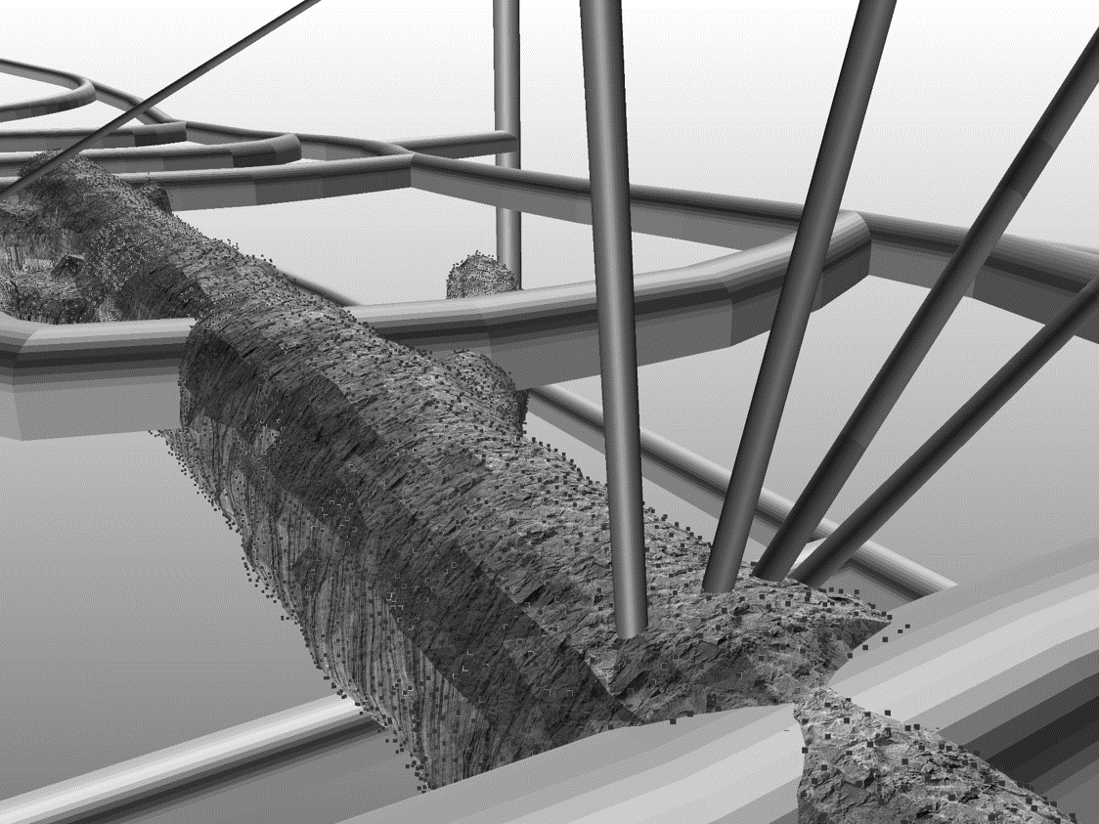
Спасибо за внимание!

